Slide 1

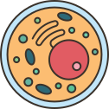







Siklus Krebs &
Transport Elektron

Slide 2

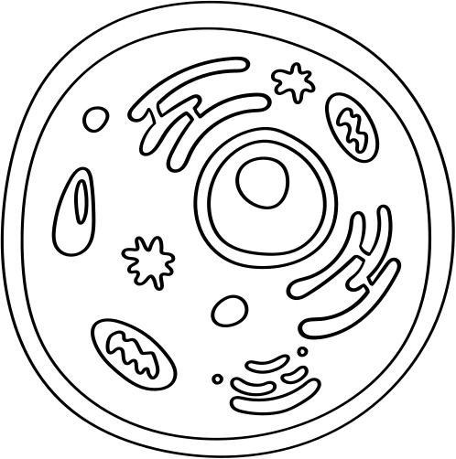

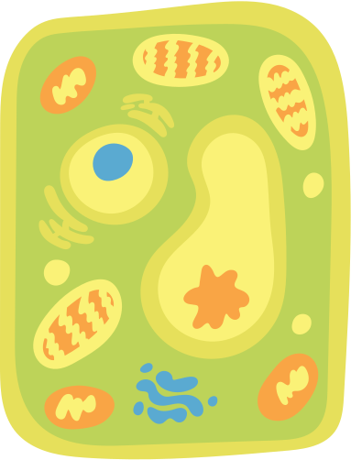
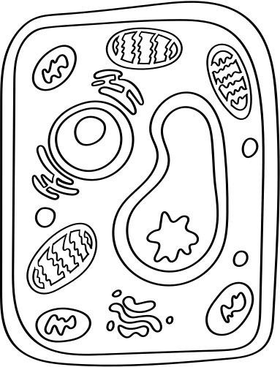
Anggota Kelompok
Aisyah Ramadhani 2114051002
Shabrina Maharani 2114051004
Kensa Julieta 2114051006
Frily Aurelia 2114051008
Muhammad Haris Hidayat 2114051010

Slide 3
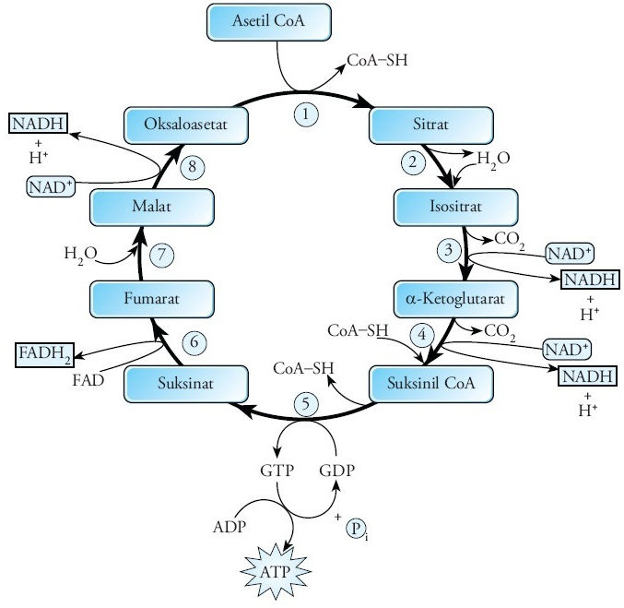

Siklus Krebs
Tahap 1 : Kondensasi Oksaloasetat
4 atom carbon dengan 2 atom carbon asetil Co-A. Menjadi 6 atom carbon asam sitrat.
Tahap 2 : Sitrat - Isositrat
terjadi isomerisasi yang mengalami dehidrasi dan hidrasi. Setelah penambahan air dan menjadi Isositrat.
Tahap 3 : Isositrat - α-Ketoglutarat
Menghasilkan NADH dan melepaskan CO2. Terjadi reaksi dekatalisasi oleh enzimIsositrat dehydrogenase. 6 atom carbon berkurang menjadi 5 atom carbon

Slide 4
Siklus Krebs
Tahap 4 : α-Ketoglutarat
terdapat 5 atom karbon dan diubah menjadi Suksinil Co-A yang mempunyai 4 atom carbon. Mengalami dekarboksilasi, terbentuk NADH hasil dari oksidasi.
Tahap 5 : Suksinil Co-A - Suksinat
Terdapat Pi (FosfatInorganik) yang melepas ikatan dengan Suksinili Co-A maka terbentuk Suksinat. Pi ditransfer menggunakan enzim Suksinili Co-A menjadi GTP, GDP, ADP, dan hasilakhirnya ATP.

Slide 5
Siklus Krebs
Tahap 6 :Suksinat - Fumarat
menggunakan enzim Suksinat Dehidrogenase, yang kemudian Suksinat
kehilangan atom H yang bereaksi dengan FAD dan menghasilkan FADH2.
Tahap 7 : Fumarat - Malat
penambahan H2O dan Fumarat berubah menjadi Malat, menggunakan enzim fumarase.
Tahap 8 : Malat - Oksaloasetat
pelepasan 1 Hidrogendari gugus hidroksil, gugushidroksi menjadi gugus karbonil
satuAsetil Co-A terdapat 3 NADH, 1 FADH, 1 ATP. Dalam siklus krebs terdapat 2 Asetil Co-A

Slide 6

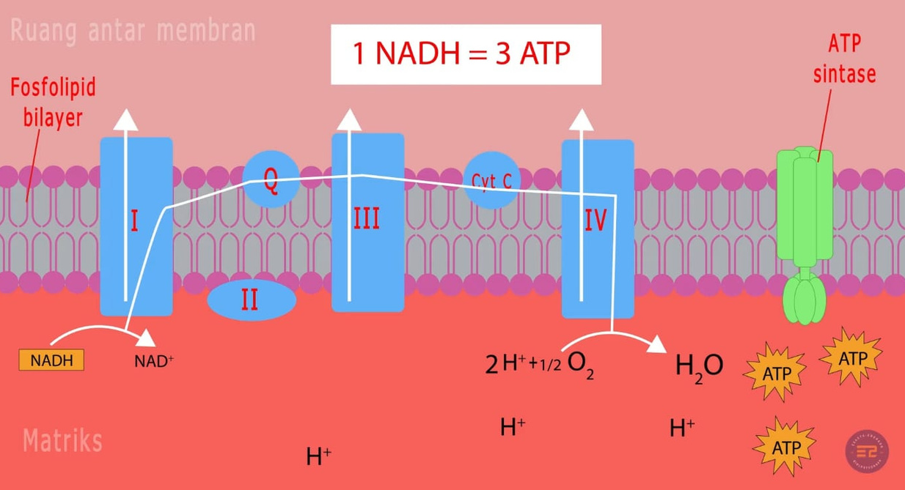

Transport Elektron
PENGUBAHAN NADH MENJADI ATP
1. NADH akan diuraikan menjadi NAD+
2. Elektron hasil reaksi 1 masuk ke protein 1 dan dikirim ke ubiquinone 3. proses ini akan memicu dipompanya H+ keluar menuju ruang antar membran.
4. Elektron dari ubiquinone dibawa ke protein 3 ke sitokrom c. Kemudian H+ dipompa keluar

Slide 7
Transport Elektron
PENGUBAHAN NADH MENJADI ATP
5. Dari sitokrom C, electron dibawa ke matriks mitokondria melalui kompleks protein 4
6. Kemudian electron akan mengeluarkan 1 atom hidrogen menuju ruang antar membran
7. Elektron diterima oleh molekul oksigen yang kemudian berikatan dengan dua ion H + membentuk H2O.

Slide 8
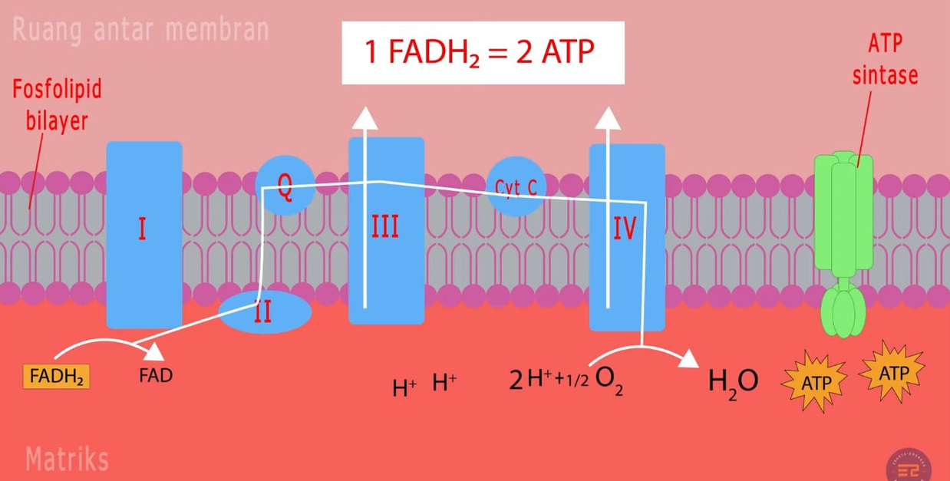
Transport Elektron
PENGUBAHAN FADH 2 MENJADI ATP
1. FADH2 diuraikan menjadi FAD+
2. Elektron masuk kekompleks protein dua
3. Setelah dari protein 2, electron ditangkap oleh ubiquinone
4. Dari ubiquinone, elektronakan dibawa melewati kompleks protein 3 ke sitokrom c
5. melewati Kompleks protein tiga, akan dikeluarkan 1 ion H

Slide 9
Transport Elektron
PENGUBAHAN FADH 2 MENJADI ATP
6. electron dari sitokrom C akan dibawa kematriks mitokondria melalui kompleks protein 4
7. saat melewati protein 4, akan dikeluarkan 1atom H
8. elektron diterima oleh molekul oksigen yang berikatan dengan 2 ion H + membentuk H2O
9. atom hidrogen yang terbentuk akan masuk ke ATP synthase untuk menjadi ATP

Slide 10

